Slide 1

Rozwój nowoczesnych e-usług w podmiotach leczniczych nadzorowanych przez Ministra Zdrowia (e-Usługi MZ 2.0)

Slide 2

e-Usługi MZ 2.0
„Rozwój nowoczesnych e-usług w podmiotach leczniczych
nadzorowanych przez Ministra Zdrowia”
Wnioskodawca MINISTER ZDROWIA
Beneficjent Ministerstwo Zdrowia
Partnerzy 52 Partnerów, podmioty nadzorowane przez Ministra Zdrowia
Całkowity koszt projektu 167 656 160 zł
Planowany okres realizacji projektu 01.2024 r. - 12.2026 r.

Slide 3
Cel projektu:
wzmocnienie dojrzałości cyfrowej usługodawców wspartej e-usługami centralnymi.
Cel projektu realizuje cel strategiczny:
Zdrowa przyszłość. Ramy strategiczne rozwoju systemu ochrony zdrowia na lata 2021-2027, z perspektywą do 2030 r. Pacjent: Cel 1.2 [Jakość] Poprawa bezpieczeństwa i skuteczności klinicznej świadczeń zdrowotnych, Cel 1.3 [Przyjazność] Zwiększenie zadowolenia i satysfakcji pacjenta z systemu opieki zdrowotnej; Procesy: Cel 2.2 [Obsługa pacjenta] Usprawnienie procesów obsługi pacjenta; Rozwój: Cel 3.4 [e-Zdrowie] Rozwój i upowszechnianie usług cyfrowych e-zdrowia
Program rozwoju e-zdrowia w Polsce na lata 2022 – 2027
Cel: Lepsza opieka zdrowotna dzięki transformacji cyfrowej kluczowych obszarów interwencji.
Strategia na rzecz Odpowiedzialnego Rozwoju – do roku 2020 (z perspektywą do 2030 r.)
Cel szczegółowy III: skuteczne państwo i instytucje służące włączeniu społecznemu i gospodarczemu - obszar e-państwo;
Program Zintegrowanej Informatyzacji Państwa
4.2.1. Zwiększenie jakości oraz zakresu komunikacji między obywatelami i innymi interesariuszami a państwem,
4.2.2. Wzmocnienie dojrzałości organizacyjnej jednostek administracji publicznej oraz usprawnienie zaplecza elektronicznej administracji (back office)

Slide 4
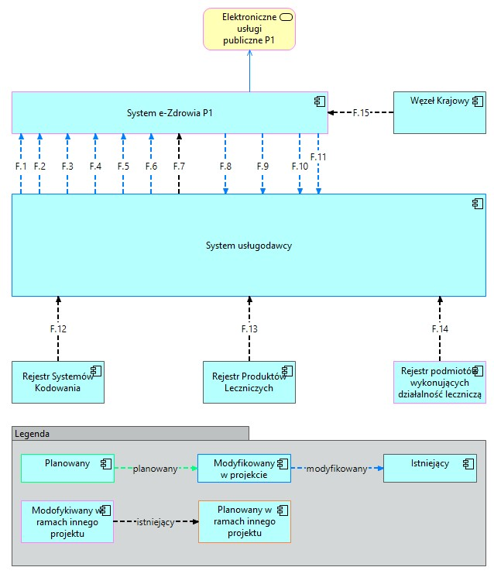
ARCHITEKTURA
Widok kooperacji aplikacji

Slide 5
Dziękuję za uwagę

